Slide 1
Phân tích các thuật toán sắp xếp và tìm kiếm

Slide 2
Mục đích
Phân tích đánh giá các phương pháp sắp xếp:
  Sắp xếp bằng phương pháp chọn (selection sort)
  Sắp xếp bằng phương pháp chèn (insertion sort)
  Sắp xếp bằng phương pháp đổi chỗ (bubble sort)
  Sắp xếp bằng phương pháp Shell (Shell Sort)
  Sắp xếp bằng phương pháp trộn (merge sort)
  Sắp xếp bằng phương pháp vun đống (heap sort)
  Sắp xếp nhanh (quick sort)
  Sắp xếp bằng phương pháp thẻ (bucket sort)
  Sắp xếp bằng phương pháp cơ số (radix sort)

Slide 3
Sắp xếp bằng phương pháp chọn
Ý tưởng:
  Tìm phần tử nhỏ nhất đưa về đầu dãy hiện tại
  Tiếp tục thực hiện phần còn lại của dãy
Thuật toán:
Algorithm selectSort(A)
Input: Một mảng n phần tử số A
Output: Mảng A đã được sắp xếp tăng dần.
For i ← 1 to n-1 do
min ← i
For j ← i+1 to n do
if A[j] < A[min] then
min ← j
swap(A, i, min)
Return array A

Slide 4
Phân tích SX bằng pp chọn
Vòng lặp ngoài (biến i) được thi hành n-1 lần: O(n)
  Tăng i: n-1 lần
  Kiểm tra i: n lần
  Gán i vào min: n-1 lần
  Đổi chỗ: tối đa n-1 lần
Với mỗi giá trị của i, vòng lặp trong (biến j) được thi hành n-1-i lần → tổng cộng (n-1) + (n-2) + … + 1 = (n-1)n/2 lần: O(n²)
  So sánh: (n-1)n/2 lần
  Gán: tối đa (n-1)n/2 lần

Slide 5
Phân tích SX bằng pp chọn (tt)
Thời gian thực thi:
T(n) = O(n) + O(n²) = O(n²+n) = O(n²)

Slide 6
Sắp xếp bằng phương pháp chèn
Ý tưởng:
  Chèn từng phần tử một vào dãy đã được sắp xếp đến bước hiện tại, vào đúng vị trí của nó để bảo đảm sau khi chèn dãy vẫn có thứ tự
Thuật toán:
Algorithm insertSort(A)
Input: Một mảng n phần tử số A
Output: Mảng A đã được sắp xếp tăng dần.
For i ← 2 to n do
temp ← A[i]
j ← i - 1
while temp <A[j] and j>0 do
A[j+1] ← A[j]
j ← j - 1
A[j+1] ← temp
Return array A

Slide 7
Phân tích thuật toán SX bằng pp chèn
Vòng lặp for (biến i) được thực hiện n-1 lần
  Tăng i: n-1 lần
  So sánh i với n: n lần
  Gán giá trị vào các biến temp, j, A[j+1]: n lần
Với mỗi giá trị i, thân vòng lặp while (biến j) tối thiểu được thực hiện 0 lần và tối đa được thực hiện i lần
  T_{min}(n) = n-1
  T_{max}(n) = 1+…+(n-1) = (n-1)n/2 = O(n²)
  T_{tb}(n) = ½T_{max}(n)

Slide 8
Sắp xếp bằng phương pháp đổi chỗ
Ý tưởng:
  So sánh hai phần tử nếu ngược vị trí thì đổi chỗ với nhau (thông thường là hai phần tử liên tiếp)
Thuật toán:
Algorithm bubleSort(A)
Input: Một mảng n phần tử số A
Output: Mảng A đã được sắp xếp tăng dần.
For i ← 1 to n-1 do
For j ← n downto i+1 do
if A[j] < A[j-1] then
swap(A,j-1,j)
Return array A

Slide 9
Phân tích SX bằng pp đổi chỗ
Vòng lặp for ngoài (biến i) được thi hành n-1 lần
  Tăng i: n-1 lần
  So sánh i: n lần
Với mỗi giá trị i, vòng lặp for trong (biến j) được thi hành (n-1-i) lần
  Tăng j: n(n-1)/2 lần
  So sánh j: n(n+1)/2 lần
  Phép so sánh: n(n-1)/2 lần
  Phép đổi chỗ: tối đa n(n-1)/2 lần

Slide 10
Phân tích SX bằng pp đổi chỗ
Thời gian thực thi: T(n) = O(n) + O(n²) = O(n²)

Slide 11
Bài tập
Cài đặt 3 thuật toán sắp xếp selection sort,insertion sort, và bubble sort bằng ngôn ngữ C/C++.
Khảo sát thời gian thực thi 3 thuật toán lần lượt với các giá trị n khác nhau với cùng một dãy số
Thời gian thực thi của 3 thuật toán với cùng một giá trị n (rất lớn, >10000) với cùng một dãy số có khác nhau hay không? Nếu có giải thích vì sao có. Nếu không giải thích vì sao không.
Vẽ đồ thị thể hiện thời gian thực thi của mỗi thuật toán phụ thuộc vào n.

Slide 12
Sắp xếp bằng phương pháp Shell
Ý tưởng:
  Là một mở rộng của insertion Sort cho phép dịch chuyển các phần tử ở xa nhau.
Algorithm ShellSort(A)
Input: Một mảng n phần tử số A
Output: Mảng A đã được sắp xếp tăng dần.

Slide 13
h ← 1
repeat
h ← 3 * h + 1
until h > n
repeat
h ← h div 3
for i ← h+1 to n do
v ← A[i]
j ← i
while a[j-h] > v and j>h do
a[j] ← a[j-h]
j ← j-h
A[j] ← v
until h=1
Return array A

Slide 14
Phương pháp Chia và Trị
Một mô hình thiết kế thuật toán có 3 bước:
  Chia:
    Nếu kích thước dữ liệu đầu vào nhỏ hơn một ngưỡng nào đó thì giải trực tiếp.
    Ngược lại chia nhỏ dữ liệu đầu vào thành hai hoặc nhiều tập dữ liệu rời nhau.
  Đệ qui:
    Giải một cách đệ qui các bài toán con để lấy các lời giải
  Trị:
    Kết hợp các lời giải của các bài toán con thành lời giải của bài toán ban đầu.

Slide 15
Sắp xếp bằng phương pháp trộn
Áp dụng mô hình chia để trị để thiết kế thuật toán sắp xếp bằng phương pháp trộn.
Chia:
  Nếu mảng A rỗng hoặc chỉ có một phần tử thì trả về chính A (đã có thứ tự).
  Ngược lại A được chia thành 2 mảng con A₁ và A₂, mỗi mảng chứa n/2 phần tử
Đệ qui:
  Sắp xếp một cách đệ qui hai mảng con A₁ và A₂
Trị:
  Tạo mảng A bằng cách trộn hai mảng đã được sắp xếp A₁ và A₂.

Slide 16
Sắp xếp bằng phương pháp trộn (2)
Algorithm mergeSort(A, n)
Input: Một mảng n phần tử số A
Output: Mảng A đã được sắp xếp tăng dần.
  For i ← 0 to n/2 do
  A₁[i] = A[i]
  For i ← n/2+1 to n-1 do
  A₂[i-n/2-1] = A[i]
  mergeSort(A₁,n/2)
  mergeSort(A₂, n-n/2-1)
  merge(A₁,A₂,A)
  Return array A

Slide 17
Cây sắp xếp trộn
1. Chia đôi dữ liệu
PP sắp xếp trộn có thể biểu diễn bằng một cây nhị phân.
Chiều cao của cây: [log₂^{n}]+1
A
2. Giải đệ qui
2. Giải đệ qui
A₁
A₂
3. Trộn

Slide 18
Trộn hai mảng đã có thứ tự
Algorithm merge (A₁,A₂,A)
Input: Mảng A₁, A₂ đã có thứ tự tăng dần.
Output: Mảng A được hình thành từ A₁, A₂ và có thứ tự tăng dần.
while not(A₁.isEmpty and A₂.isEmpty)
if A₁[0]<=A₂[0] then
A.insertLast(A₁[0])
A₁.removeFirst
else
A.insertLast(A₂[0])
A₂.removeFirst
while not(A₁.isEmpty)
A.insertLast(A₁[0])
A₁.removeFirst
while not(A₂.isEmpty)
A.insertLast(A₂[0])
A₂.removeFirst

Slide 19
Phân tích SX bằng pp trộn
Hàm merge có độ phức tạp O(n₁+n₂) với n₁, n₂ là kích thước của A₁, A₂.
Giả sử mảng A ban đầu có kích thước n=2^{m}.
Tại mức thứ i trong cây sắp xếp trộn:
  2^{i} nút
  Mỗi nút chứa bài toán với mảng có n/2^{i} phần tử.
  Thời gian thực thi: 2^{i}*O(n/2^{i)} = O(n)
Cây có log₂n mức (chiều cao của cây)
→ Độ phức tạp O(logn*n)

Slide 20
Phân tích SX bằng pp trộn (2)
Chiều cao
n
O(n)
n/2
n/2
O(n)
O(logn)
n/2
n/2
n/2
n/2
O(n)
.
.
.

Slide 21
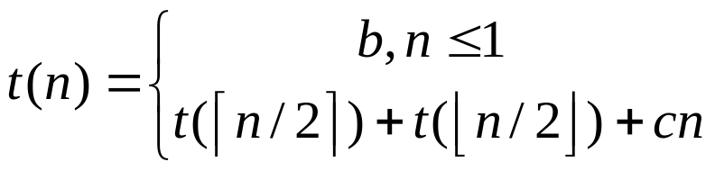
Phân tích SX bằng pp trộn (3)
Gọi t(n) là thời gian thực thi của merge-sort

Slide 22
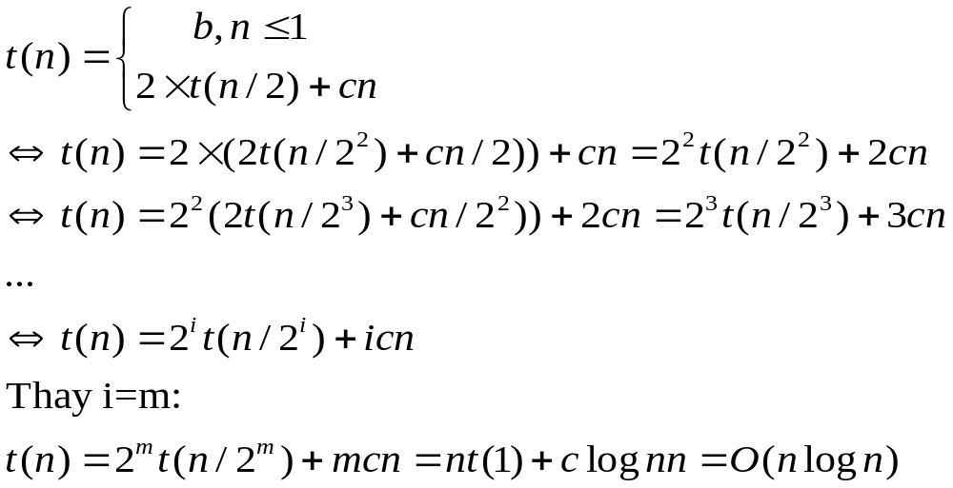
Phân tích SX bằng pp trộn (4)
Giả sử n=2^{m}:

Slide 23
Sắp xếp nhanh (Quick Sort)
Chia:
  Nếu mảng A rỗng hoặc chỉ có một phần tử thì trả về chính A (đã có thứ tự).
  Ngược lại chọn một phần tử x bất kỳ của A, chia A thành 3 mảng:
    L: chứa các phần tử của A nhỏ hơn x
    E: chứa các phần tử của A bằng x
    G: chứa các phần tử của A lớn hơn x
Đệ qui:
  Sắp xếp một cách đệ qui hai mảng con L và G
Trị:
  Tạo mảng A bằng cách liên tiếp 3 mảng L, E, G theo thứ tự.

Slide 24
Cây sắp xếp nhanh
1. Chia dữ liệu theo x
Cây nhị phân
Chiều cao không xác định được, phụ thuộc vào x.
Trong trường hợp xấu nhất, chiều cao của cây là n-1 (mảng đã sắp xếp)
E(=x)
2. Giải đệ qui
2. Giải đệ qui
L(<x)
G(>x)
3. Ghép

Slide 25
Sắp xếp nhanh
Algorithm quickSort(A, left, right)
Input: A: mảng số, left vị trí cực trái, right vị trí cực phải
Output: Mảng A đã được sắp xếp tăng dần.
if r>l then
j ← left
k ← right + 1
repeat
repeat
j ← j+1
until a[j]>=a[left]
repeat
k ← k-1
until a[k]<=a[left]
if j<k then
swap(a[j], a[k])
until j>k
swap(a[left], a[k])
quickSort(A, left, k-1)
quickSort(a, k+1, right)

Slide 26
Phân tích SX nhanh
Trường hợp xấu nhất
  Dãy cần sắp xếp đã có thứ tự
  Cây sắp xếp nhanh có chiều cao là O(n)
  Mỗi lần gọi đệ qui giảm một phần tử (x)
  T(n) = n + (n-1) + … + 1 = O(n²)
Trường hợp tốt nhất
  Mỗi lần chia, chia đôi được dãy
  Cây sắp xếp nhanh có chiều cao là O(logn)
  T(n) = 2T(n/2)+cn = O(nlogn) (xem mergesort)

Slide 27
Phân tích SX nhanh (2)
Điểm mấu chốt là chọn phần tử dùng để so sánh (x) để chia mảng.
Trường hợp trung bình
  Mọi phần tử đều có xác suất được chọn là phần tử dùng để so sánh là như nhau và xác suất là 1/n

Slide 28
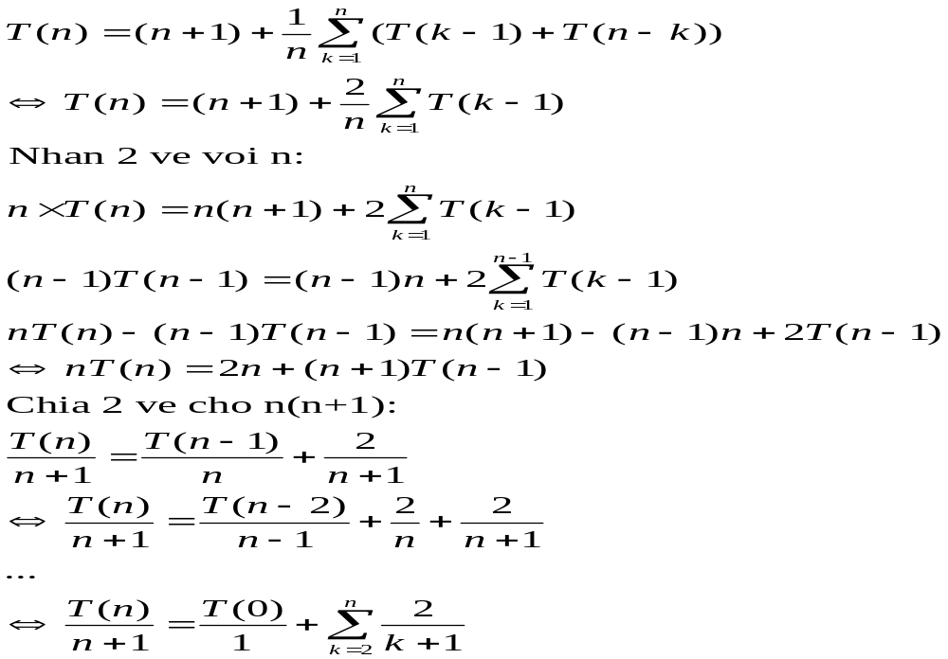
Phân tích SX nhanh (2)

Slide 29
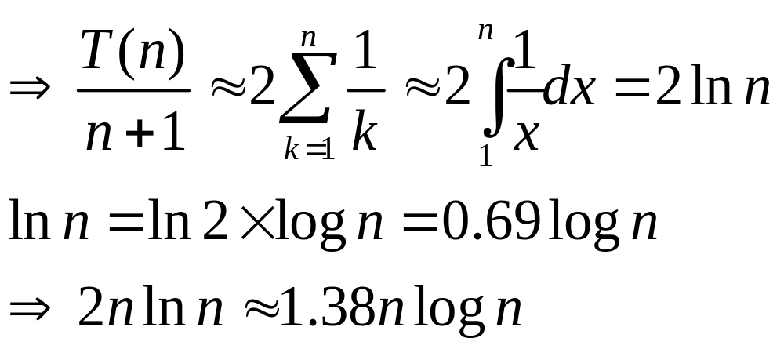
Phân tích SX nhanh (3)
Trường hợp tốt nhất tốt hơn 38% so với trường hợp trung bình
Độ phức tạp O(nlogn)

Slide 30
Sắp xếp vun đống
Một số khái niệm về cây
  Định nghĩa cây
  Cây nhị phân
  Cây nhị phân có tính chất vun đống
  Biểu diễn cây nhị phân đầy đủ bằng mảng
Các thao tác trên cây nhị phân có tính chất vun đống
  Thêm một phần tử
  Xóa một phần tử
Sắp xếp vun đống

Slide 31
Một số khái niệm về cây
Cây:
  Rỗng
  Một nút
  Một nút và các cây con
Cây nhị phân
  Cây có số nút cây con tại mọi nút tối đa là 2
Cây nhị phân có tính vun đống (heap binary tree)
  Giá trị tại nút gốc lớn hơn giá trị tại tất cả các nút thuộc 2 cây con của nó.

Slide 32
Biểu diễn cây nhị phân đầy đủ bằng mảng
Xét phần tử A[k]
  Có 2 con là A[2*k] và A[2*k+1]
Ví dụ:
  A = (10, 3, 4, 2, 6, 7, 8)
10
3
4
2
6
7
8

Slide 33
Các thao tác trên cây NP vun đống
Thêm một phần tử vào cây
Xóa phần tử khỏi cây (phần tử gốc)

Slide 34
Thêm một phần tử vào cây
Ý tưởng:
  Thêm phần tử mới vào cuối của mảng tương ứng với cây.
  Phần tử mới thêm vào có thể vi phạm tính chất heap với nút cha của nó. Do đó phải điều chỉnh vị trí của phần tử mới thêm vào.
  Tiếp tục điều chỉnh vị trí phần tử mới thêm vào.

Slide 35
Thao tác upheap
Algorithm upheap(A, n, k)
Input:
A: mảng tương ứng với cây heap có thể bị vi phạm
n: số phần tử của mảng
k: vị trí phần tử cần điều chỉnh (dời lên trên)
Output:
Cây đúng thứ tự heap
v ← A[k]
A[0] ← maxint
while A[k / 2] <= v do
A[k] ← A[k / 2]
k ← k / 2
A[k] ← v

Slide 36
Thêm một phần tử vào cây
Algorithm insert(A, n , v)
Input:
A: mảng tương ứng với cây có n phần tử
v: giá trị thêm vào cây
Output:
cây mới đã thêm vào phần tử giá trị v
n ← n + 1
A[n] ← v
upheap(A, n, n)

Slide 37
Phân tích
upheap: Số lần di chuyển nhiều nhất tương ứng là chiều cao của cây O(logn)
Thao tác thêm một phần tử có độ phức tạp là O(logn).

Slide 38
Thao tác xóa một phần tử khỏi cây
Ý tưởng:
  Luôn luôn lấy phần tử gốc
  Hoán đổi phần tử cuối cùng của cây với phần tử gốc.
  Phần tử gốc mới có thể vi phạm tính chất heap (nhỏ hơn một trong hai nút con) → hoán đổi vị trí của nó.
  Thực hiện thao tác dời chỗ phần tử gốc xuống dưới cho đến khi nó nằm đúng vị trí

Slide 39
downheap
Algorithm downheap(A, n, k)
Input:
A: mảng tương ứng với cây heap có thể bị vi phạm
n: số phần tử của mảng
k: vị trí phần tử cần điều chỉnh (dời xuống dưới)
Output:
Cây đúng thứ tự heap
v ← A[k]
while k <= n/2 do
j ← 2*k
if (j < n) then
if A[j] < A[j+1] then
j ← j + 1
if v >= A[j] then
break
A[k] ← A[j]
k ← j
A[k] ← v

Slide 40
Thao tác xóa một phần tử khỏi cây
Algorithm remove(A, n)
Input:
A: mảng có n phần tử tương ứng với cây heap
Output:
Cây có n-1 phần tử sau khi lấy phần tử gốc ra
x: phần tử gốc bị loại bỏ
x ← A[1]
A[1] ← A[n]
n ← n – 1
downheap(A, n, 1)

Slide 41
Phân tích
Downheap: dời chỗ tối đa tương ứng với chiều cao của cây
Thao tác xóa một phần tử O(logn)

Slide 42
Heapsort
Algorithm heapsort(A, n)
Input:
A: mảng có n phần tử
Output:
Mảng A đã được sắp xếp
m ← 0
for k ← 1 to n do
insert(A, m, A[k])
for k ← n downto 1 do
A[k] = remove(A, m)

Slide 43
Phân tích
Độ phức tạp O(nlogn)

Slide 44
Sắp xếp dựa trên sự so sánh
Các phương pháp đã khảo sát đều dựa trên phép so sánh là phép toán chính.
Đã chứng minh là chặn dưới trong trường hợp xấu nhất là O(nlogn) → không có phương pháp sắp xếp nào dựa trên sự so sánh có độ phức tạp nhỏ hơn O(nlogn) trong trường hợp xấu nhất.
Áp dụng trong trường hợp tổng quát.
Trong một số trường hợp đặc biệt có thể có những phương pháp sắp xếp tốt hơn: O(n).

Slide 45
Sắp xếp thẻ (Bucket Sort)
Xét dãy A có n khóa và miền giá trị của các phần tử là [0, m-1].
Ý tưởng:
  Sử dụng một mảng B gọi là mảng thẻ (bucket array). Mảng thẻ có m phần tử.
  Sử dụng giá trị của A chính là chỉ số trong mảng B.
  Đặt các phần tử của A vào B với vị trí tương ứng với giá trị của nó.

Slide 46
Sắp xếp thẻ (bucket sort) (tt)
Algorithm bucketSort(A, n)
Input: Một mảng n phần tử số A có miền giá trị [0,m-1]
Output: Mảng A đã được sắp xếp tăng dần.
Gọi B là mảng có m phần tử, ban đầu đều trống hết
  for i ← 1 to n do
  insert(B[A[i]], A[i])
  remove(A,i)
  for i ← 0 to m-1
  while (B[i] <> empty)
  insert(A, i)
  return array A

Slide 47
Sắp xếp thẻ (Bucket Sort)
Độ phức tạp:
  Vòng for đầu tiên: O(n)
  Vòng for thứ hai: O(m)
  → O(m+n)
Nếu m tỉ lệ với n: m = cn thì độ phức tạp là O(n + cn)= O(n) → độ phức tạp là tuyến tính.
Lưu ý: độ phức tạp về không gian O(m+n).

Slide 48
Tính ổn định trong sắp xếp
Thứ tự sau khi sắp xếp của các phần tử có khóa bằng nhau không thay đối so với thứ tự trước khi sắp xếp.
Ví dụ:

Slide 49
Radix Sort
Mở rộng ý tưởng của sắp xếp thẻ.
Mỗi phần tử không phải là một giá trị đơn lẻ mà nó được tạo thành từ nhiều thành phần khác nhau.
Ví dụ:
  So sánh Long, Loan: L = L, o = o, a < n → Loan < Long
  So sánh An, Be: A < B → An < Be

Slide 50
Radix Sort
Mỗi phần tử A_{i} = <A_{i1}, A_{i2}, …>
A_{i} < A_{j} ⬄tồn tại k, với mọi t < k: A_{i, t} =A_{j, t}và A_{i,k} < A_{j,k}.
Phạm vi miền giá trị của từng thành phần thông thường khá nhỏ → có thể áp dụng sắp xếp thẻ trên từng thành phần của khóa.

Slide 51
Radix Sort
Algorithm radixSort(A, n)
Input: Một mảng n phần tử A có d thành phần, mỗi thành phần có miền giá trị [0,m-1]
Output: Mảng A đã được sắp xếp tăng dần.
  for i ← d downto 1 do
  bucketSort(A[i], n)
  return array A

Slide 52
Các thuật toán tìm kiếm
Ý nghĩa và ứng dụng của các phương pháp tìm kiếm
Các phương pháp tìm kiếm
  Tìm kiếm tuần tự
  Tìm kiếm nhị phân
  Cây nhị phân tìm kiếm
  Bảng băm
Đánh giá các phương pháp tìm kiếm

Slide 53
Ý nghĩa và ứng dụng
Vấn đề: cho trước nội dung cần tìm, xác định phần tử có nội dung tương ứng.
Nội dung = khóa: thường là một số đặc trưng cho mỗi phần tử.
Ứng dụng:
  Hầu hết các bài toán giải quyết trên máy tính liên quan đến vấn đề quản lý: quản lý thông tin, quản lý tri thức,…
  Trong các bài toán quản lý, thao tác tìm kiếm là một thao tác quan trọng, được sử dụng rất nhiều lần.

Slide 54
Tổng quan về các cách tiếp cận tìm kiếm
Có 3 cách:
  Không có bước tiền xử lý hoặc qui định liên quan đến việc lưu trữ dữ liệu trước khi tìm kiếm: tìm kiếm tuần tự
  Qui định dữ liệu phải được lưu theo một dạng định trước nào đó nhằm phục vụ cho việc tìm kiếm được nhanh chóng và chính xác: tìm kiếm nhị phân, cây nhị phân tìm kiếm.
  Biến đổi dữ liệu cần tìm kiếm thành một dạng dễ tìm kiếm hơn: bảng băm.

Slide 55
Tìm kiếm tuần tự
Trường hợp sử dụng:
  Dữ liệu được lưu một cách “tự nhiên”, không có xử lý đặc biệt hoặc không được tổ chức ở một định dạng cho trước.
  Lưu trên file truy xuất tuần tự.
Ý tưởng:
  Xét lần lượt các phần tử đang được lưu
  Với mỗi phần tử, so sánh khóa của nó với khóa cần tìm.
    Nếu bằng nhau thì báo kết quả

Slide 56
Tìm kiếm tuần tự: Thuật toán
Algorithm TKTuanTu(A, k)
Input: Một mảng n phần tử số A, k là khóa cần tìm
Output: vị trí khóa k trong A. Nếu không có trả về -1
For i ← 1 to n do
if (A[i] = k) then
return i
Return -1

Slide 57
Tìm kiếm tuần tự: Phân tích
Trường hợp xấu nhất:
  Không có khóa cần tìm trong dãy A
  Độ phức tạp: O(n)
Trường hợp trung bình:
  Khả năng phần tử cần tìm xuất hiện trong dãy A là n/2
  Độ phức tạp: O(n/2) = O(n)
Khi dãy A kích thước lớn → thời gian tìm kiếm lớn

Slide 58
Tìm kiếm tuần tự: Ví dụ 1
A={4, 5, 3, 7, 8, 12, 34, 13}; k=7
4 | 5 | 3 | 7 | 8 | 12 | 34 | 13

Slide 59
Tìm kiếm tuần tự: Ví dụ 1
A={4, 5, 3, 7, 8, 12, 34, 13}; k=7
4 | 5 | 3 | 7 | 8 | 12 | 34 | 13

Slide 60
Tìm kiếm tuần tự: Ví dụ 1
A={4, 5, 3, 7, 8, 12, 34, 13}; k=7
4 | 5 | 3 | 7 | 8 | 12 | 34 | 13

Slide 61
Tìm kiếm tuần tự: Ví dụ 1
A={4, 5, 3, 7, 8, 12, 34, 13}; k=7
4 | 5 | 3 | 7 | 8 | 12 | 34 | 13

Slide 62
Tìm kiếm tuần tự: Ví dụ 1
A={4, 5, 3, 7, 8, 12, 34, 13}; k=7
4 | 5 | 3 | 7 | 8 | 12 | 34 | 13
Trả về vị trí thứ 3

Slide 63
Tìm kiếm tuần tự: Ví dụ 2
A={4, 5, 3, 7, 8, 12, 34, 13}; k=9
4 | 5 | 3 | 7 | 8 | 12 | 34 | 13

Slide 64
Tìm kiếm tuần tự: Ví dụ 2
A={4, 5, 3, 7, 8, 12, 34, 13}; k=9
4 | 5 | 3 | 7 | 8 | 12 | 34 | 13

Slide 65
Tìm kiếm tuần tự: Ví dụ 2
A={4, 5, 3, 7, 8, 12, 34, 13}; k=9
4 | 5 | 3 | 7 | 8 | 12 | 34 | 13

Slide 66
Tìm kiếm tuần tự: Ví dụ 2
A={4, 5, 3, 7, 8, 12, 34, 13}; k=9
4 | 5 | 3 | 7 | 8 | 12 | 34 | 13

Slide 67
Tìm kiếm tuần tự: Ví dụ 2
A={4, 5, 3, 7, 8, 12, 34, 13}; k=9
4 | 5 | 3 | 7 | 8 | 12 | 34 | 13

Slide 68
Tìm kiếm tuần tự: Ví dụ 2
A={4, 5, 3, 7, 8, 12, 34, 13}; k=9
4 | 5 | 3 | 7 | 8 | 12 | 34 | 13

Slide 69
Tìm kiếm tuần tự: Ví dụ 2
A={4, 5, 3, 7, 8, 12, 34, 13}; k=9
4 | 5 | 3 | 7 | 8 | 12 | 34 | 13

Slide 70
Tìm kiếm tuần tự: Ví dụ 2
A={4, 5, 3, 7, 8, 12, 34, 13}; k=9
4 | 5 | 3 | 7 | 8 | 12 | 34 | 13

Slide 71
Tìm kiếm tuần tự: Ví dụ 2
A={4, 5, 3, 7, 8, 12, 34, 13}; k=9
4 | 5 | 3 | 7 | 8 | 12 | 34 | 13

Slide 72
Tìm kiếm tuần tự: Ví dụ 2
A={4, 5, 3, 7, 8, 12, 34, 13}; k=9
4 | 5 | 3 | 7 | 8 | 12 | 34 | 13
Không tìm thấy → Trả về vị trí -1

Slide 73
Tìm kiếm nhị phân
Trường hợp sử dụng:
  Dữ liệu đã được sắp xếp theo khóa
  Hỗ trợ truy xuất ngẫu nhiên
Ý tưởng:
  Dựa trên tính thứ tự của các khóa loại bỏ các phần tử chắc chắn sẽ lớn hơn hoặc nhỏ hơn khóa đang tìm.

Slide 74
Tìm kiếm nhị phân: Thuật toán
Algorithm TKNhiPhan(A, k)
Input: Một mảng n phần tử số A, k là khóa cần tìm
Output: vị trí khóa k trong A. Nếu không có trả về -1
dau ← 1
cuoi ← n
while (dau <= cuoi)
giua = (dau+cuoi)/2;
if a[giua] > k then
cuoi = giua – 1
else if a[giua] < k then
dau = giua + 1
else
return giua;
Return -1

Slide 75
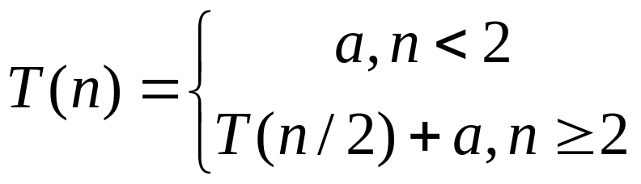
Tìm kiếm nhị phân: đánh giá
Gọi T(n) thời gian thực thi tìm kiếm nhị phân trên dãy có độ dài n.
Với a là một hằng số

Slide 76
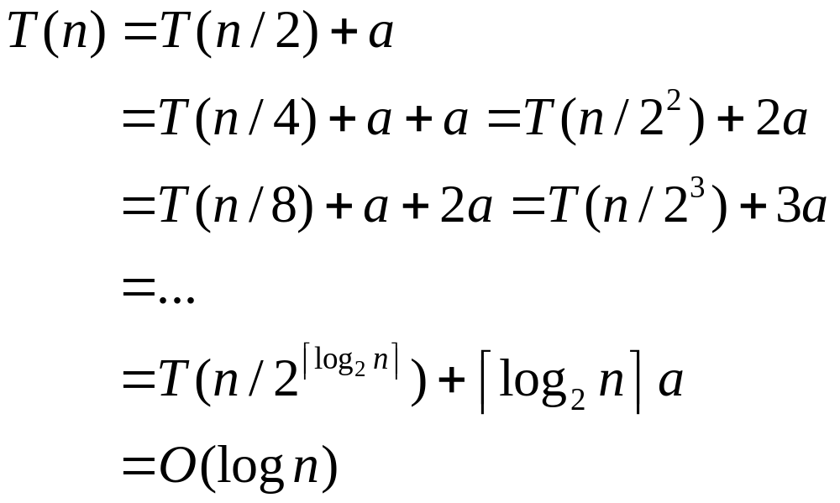
Tìm kiếm nhị phân: đánh giá (tt)
Trong trường hợp xấu nhất, nghĩa là khóa cần tìm không xuất hiện trong dãy khóa dữ liệu.

Slide 77
Tìm kiếm nhị phân: Ví dụ 3
A={3, 4, 5, 7, 8, 12, 13, 34}; k=12
3 | 4 | 5 | 7 | 8 | 12 | 13 | 34

Slide 78
Tìm kiếm nhị phân: Ví dụ 3
A={3, 4, 5, 7, 8, 12, 13, 34}; k=12
dau
giua
cuoi
3 | 4 | 5 | 7 | 8 | 12 | 13 | 34

Slide 79
Tìm kiếm nhị phân: Ví dụ 3
A={3, 4, 5, 7, 8, 12, 13, 34}; k=12
dau
giua
cuoi
3 | 4 | 5 | 7 | 8 | 12 | 13 | 34
Trả về vị trí thứ 5

Slide 80
Tìm kiếm nhị phân: Ví dụ 4
A={3, 4, 5, 7, 8, 12, 13, 34}; k=9
3 | 4 | 5 | 7 | 8 | 12 | 13 | 34

Slide 81
Tìm kiếm nhị phân: Ví dụ 3
A={3, 4, 5, 7, 8, 12, 13, 34}; k=9
dau
giua
cuoi
3 | 4 | 5 | 7 | 8 | 12 | 13 | 34

Slide 82
Tìm kiếm nhị phân: Ví dụ 3
A={3, 4, 5, 7, 8, 12, 13, 34}; k=9
dau
giua
cuoi
3 | 4 | 5 | 7 | 8 | 12 | 13 | 34
Trả về vị trí thứ 5

Slide 83
Tìm kiếm nhị phân: Ví dụ 3
A={3, 4, 5, 7, 8, 12, 13, 34}; k=9
cuoi
dau
3 | 4 | 5 | 7 | 8 | 12 | 13 | 34
giua

Slide 84
Tìm kiếm nhị phân: Ví dụ 3
A={3, 4, 5, 7, 8, 12, 13, 34}; k=9
cuoi
dau
3 | 4 | 5 | 7 | 8 | 12 | 13 | 34
Không tìm thấy → trả về vị trí -1

Slide 85
Cây nhị phân tìm kiếm
Một số khái niệm về cây:
  Định nghĩa cây:
    Một nút là một cây. Nút này gọi là gốc của cây tương ứng.
    Một cây được tạo thành bởi một nút gốc và các cây con (có thể rỗng). Quan hệ cha con được thể hiện bởi đường nối định hướng.
  Định nghĩa mức:
    Gốc có mức là 0
    Cha có mức là i thì mức các nút con là i+1
  Chiều cao cây = số mức cao nhất của các mức của các nút trong cây + 1.

Slide 86
Cây nhị phân tìm kiếm (tt)
Định nghĩa cây nhị phân:
  Là cây trong đó số cây con của mọi nút đều nhỏ hơn bằng 2.
Định nghĩa cây nhị phân tìm kiếm
  Nút chứa giá trị khóa
  Mọi nút thuộc cây con trái đều có giá trị khóa nhỏ hơn giá trị khóa của nút gốc.
  Mọi nút thuộc cây con phải đều có giá trị khóa lớn hơn (hoặc bằng) giá trị khóa của nút gốc.

Slide 87
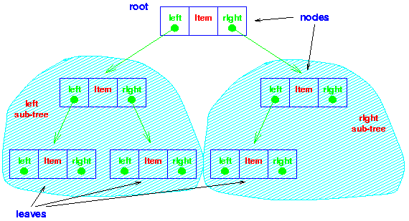
Minh họa cây nhị phân tìm kiếm

Slide 88
Các thao tác cơ sở trên cây NPTK
Tìm kiếm một phần tử trong cây NPTK
Thêm một phần tử vào cây NPTK
Xóa một phần tử khỏi cây NPTK
Tìm phần tử lớn nhất trong cây NPTK
Tìm phần tử nhỏ nhất trong cây NPTK

Slide 89
Tìm kiếm trong cây NPTK
Ý tưởng:
  So sánh giá trị khóa cần tìm với giá trị lưu trong nút gốc của cây.
    Nếu bằng thì trả về nút hiện tại
    Nếu nhỏ hơn thì tìm kiếm trên cây con bên trái
    Nếu lớn hơn thì tìm kiếm trên cây con bên phải
  Nếu cây rỗng thì không có giá trị cần tìm trong cây.

Slide 90
Thuật toán tìm kiếm trong cây NPTK
Algorithm TK_NPTK(x, k)
Input: Cây NPTK đặc trưng bởi nút gốc x; k là khóa cần tìm
Output: Nút chứa giá trị khóa cần tìm. Nếu không có trả về NIL
if x=NIL or k=x->key then
return x
else
if k < x->key then
return TK_NPTK(x->left, k)
else
return TK_NPTK(x->right, k)

Slide 91
Thuật toán tìm kiếm trong cây NPTK: đánh giá
Trường hợp xấu nhất:
  độ phức tạp thuật toán tỉ lệ với đường đi dài nhất trong cây = chiều cao của cây
  T(n) = O(h)
Trường hợp trung bình:
  T(n) = O(logn)

Slide 92
Chứng minh
Trường hợp tìm kiếm thành công
  Gọi S(n) là thời gian trung bình tìm kiếm thành công
  Gọi I(n) là tổng các mức của các nút trong cây có n nút
  n_{p} là số nút trong cây con phải.
  n_{t} là số nút trong cây con trái. n_{t} = n – n_{p}- 1
  → I(n) = I(n_{t}) + I(n_{p}) + n-1 (do co n-1 nút con)

Slide 93
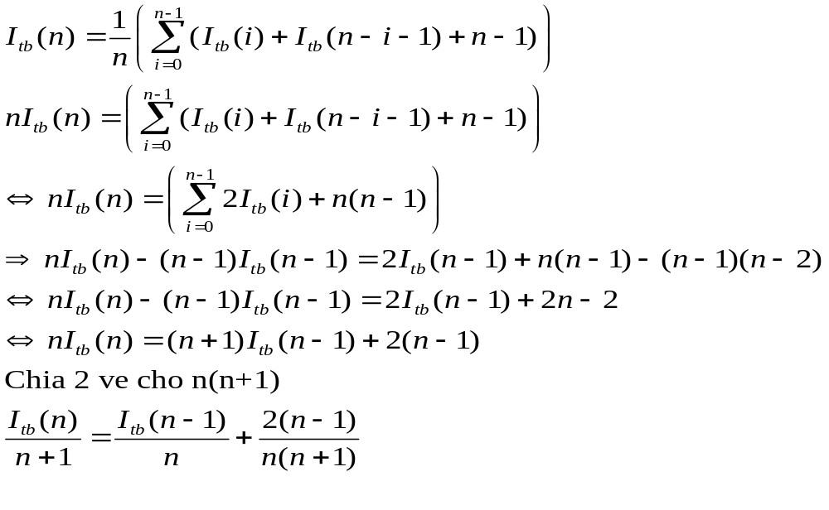

Slide 94
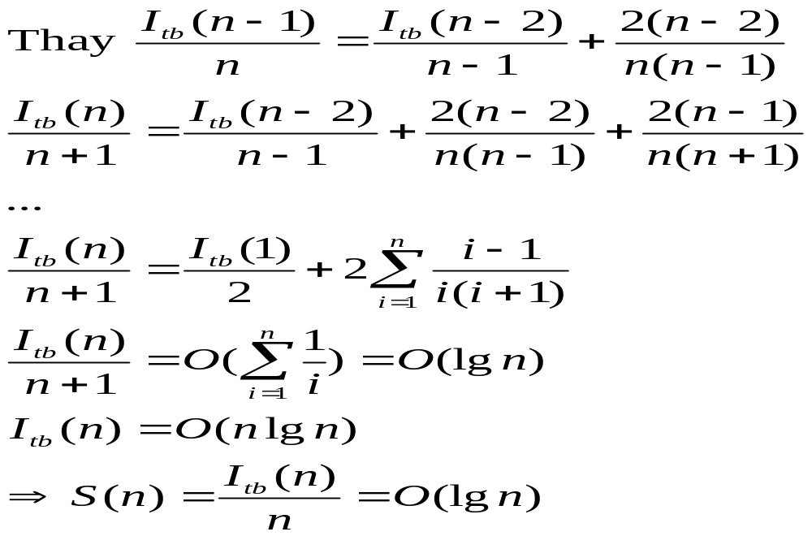

Slide 95
Chứng minh
Trường hợp tìm kiếm không thành công
  Gọi U(n) là thời gian trung bình tìm kiếm không thành công
  Gọi E(n) là tổng các mức của các nút trong cây có n nút và 2n nút rỗng
  E(n) = I(n) + 2n
  → U(n) = O(lgn)

